Slide 1
ЛЭПБУК
«Обследование речи детей старшего дошкольного возраста»
подготовила:
учитель-логопед
Нащекина Т.Г.

Slide 2
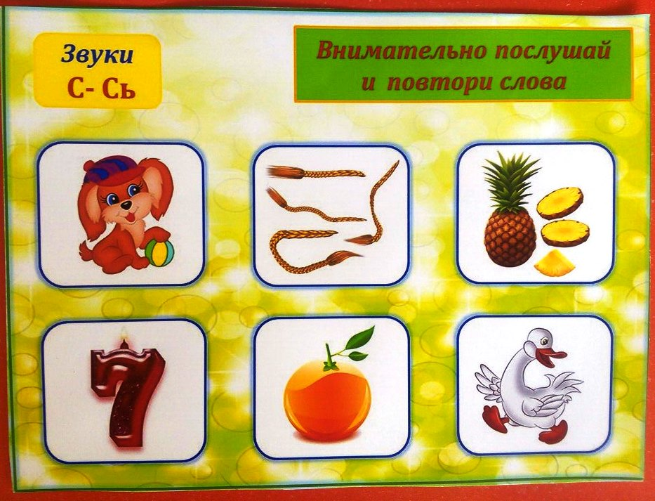
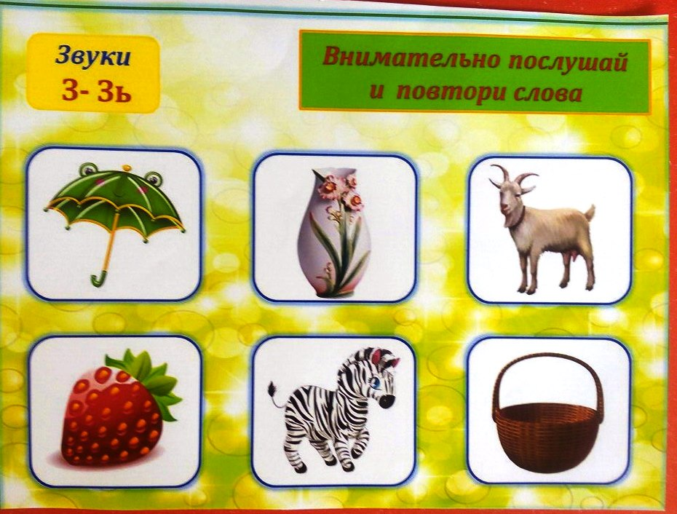
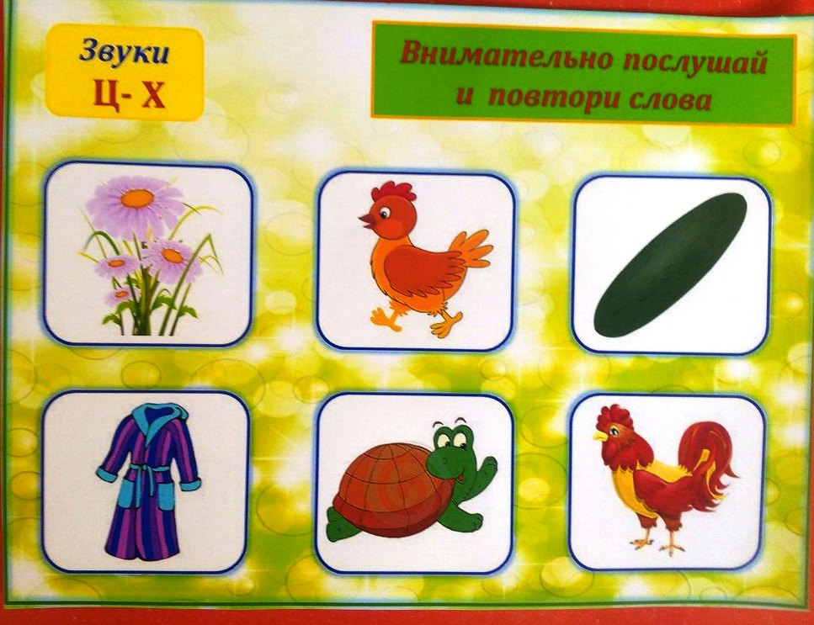
ЗВУКОПРОИЗНОШЕНИЕ

Slide 3
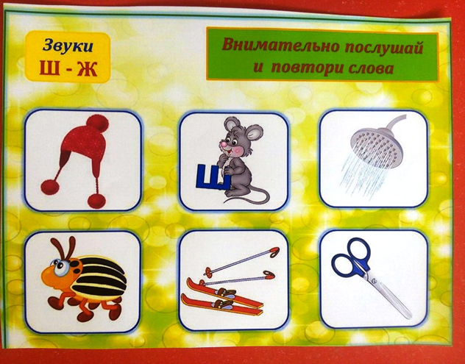
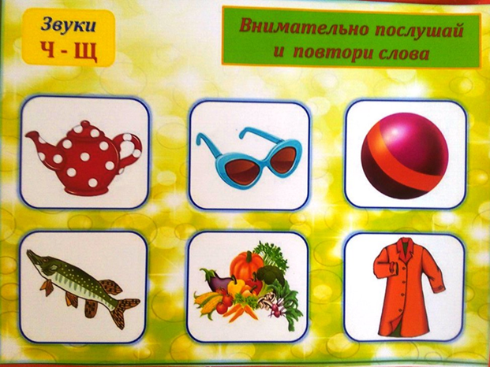
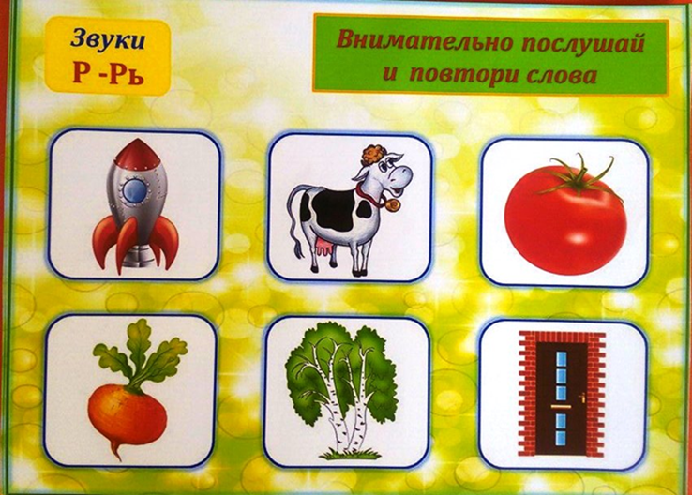

Slide 4
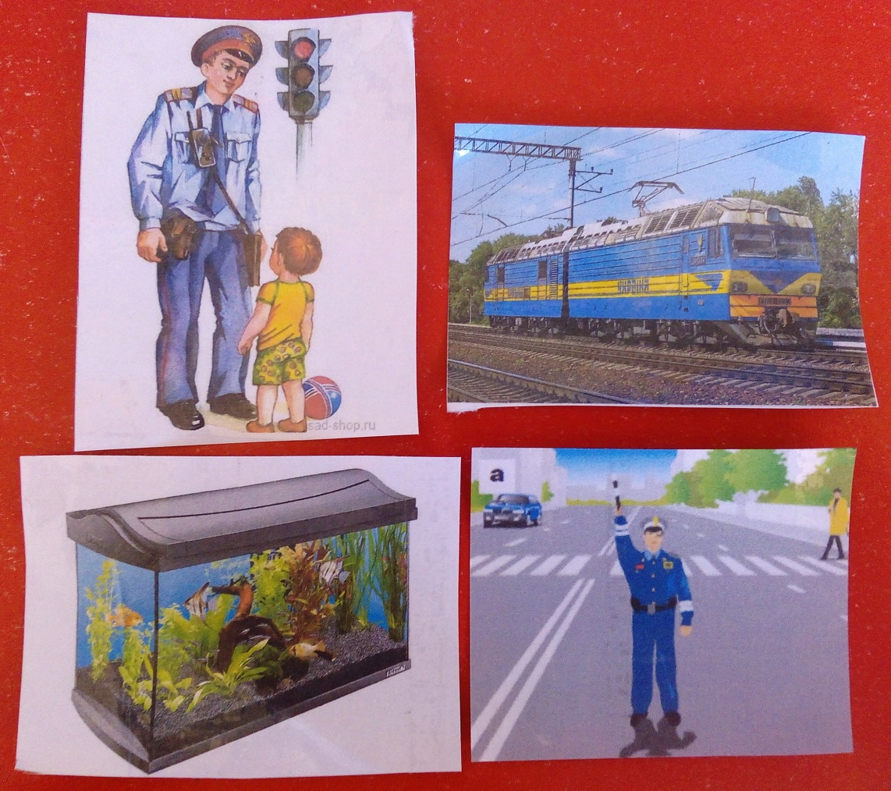
СЛОВА СЛОЖНОЙ СЛОГОВОЙ СТРУКТУРЫ

Slide 5
ОБСЛЕДОВАНИЕ СЛОВАРЯ

Slide 6
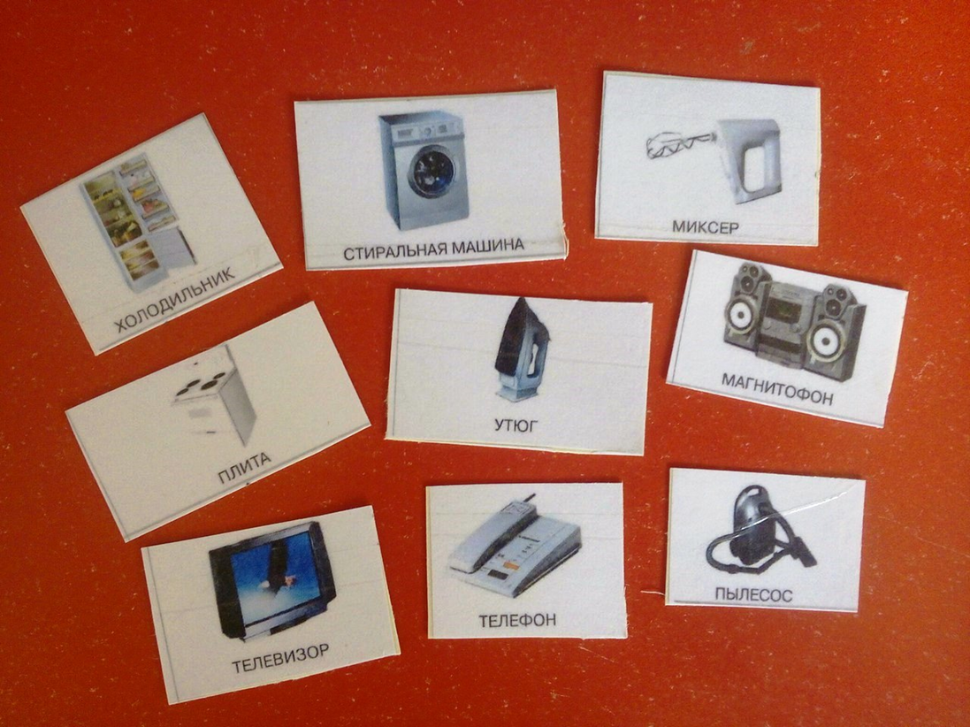
ПРЕДМЕТНЫЙ СЛОВАРЬ
ОБЪЯСНЕНИЕ ЗНАЧЕИЯ СЛОВ

Slide 7
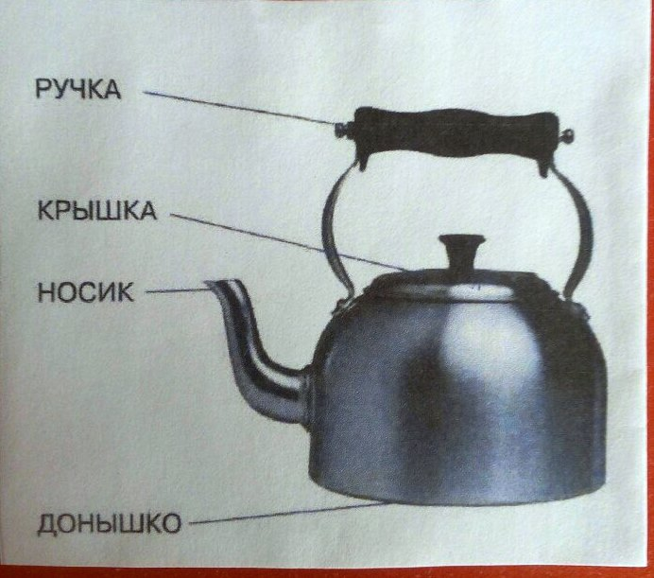
НАЗОВИ ЧАСТИ ПРЕДМЕТЫ

Slide 8
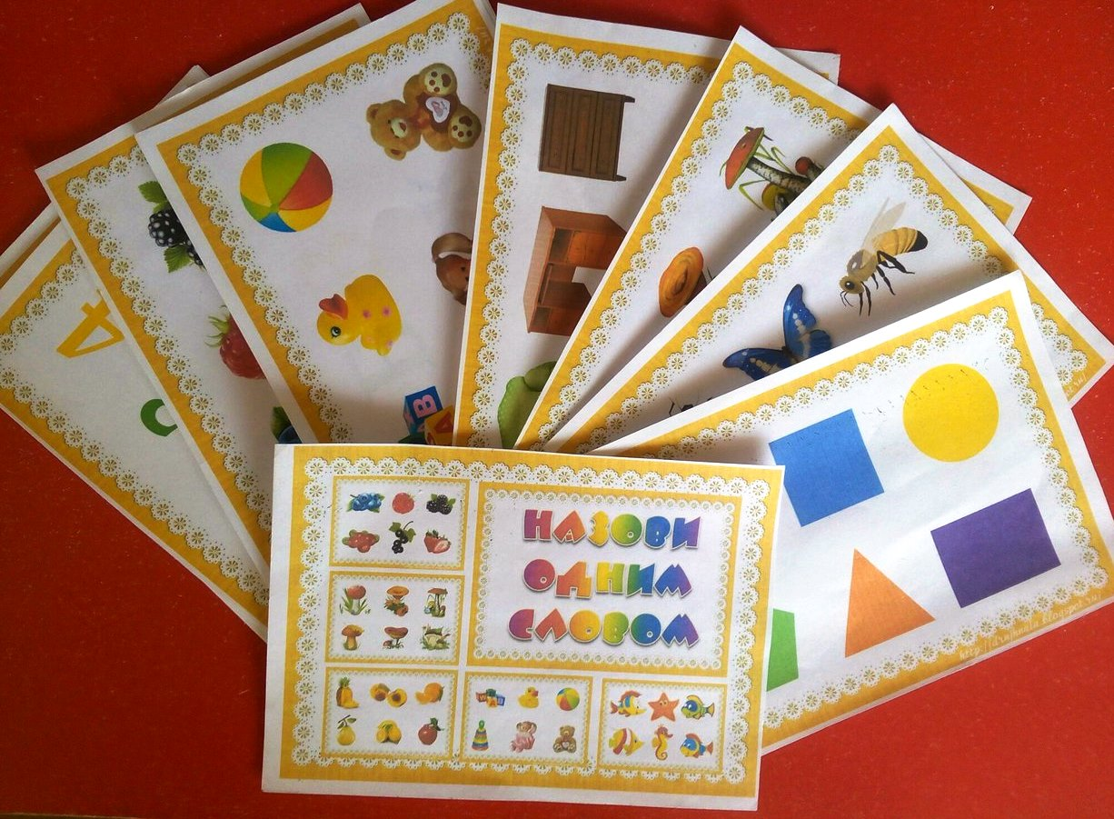
НАЗОВИ ОДНИМ СЛОВОМ

Slide 9
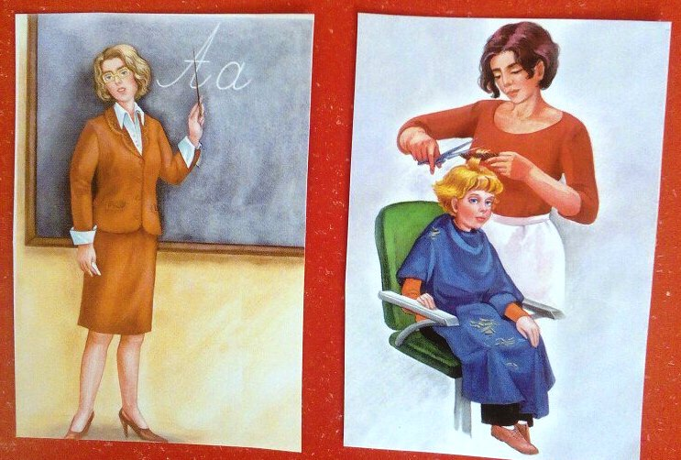
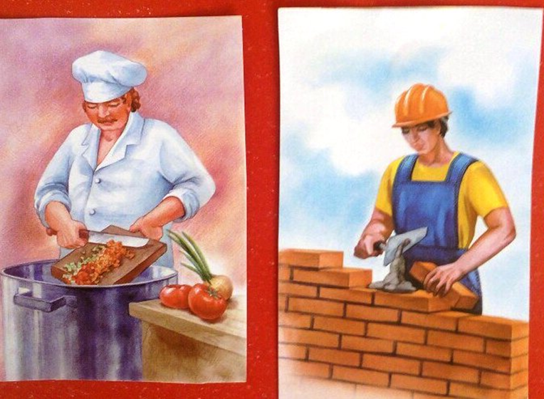
ГЛАГОЛЬНЫЙ СЛОВАРЬ
КТО ЧТО ДЕЛАЕТ?

Slide 10
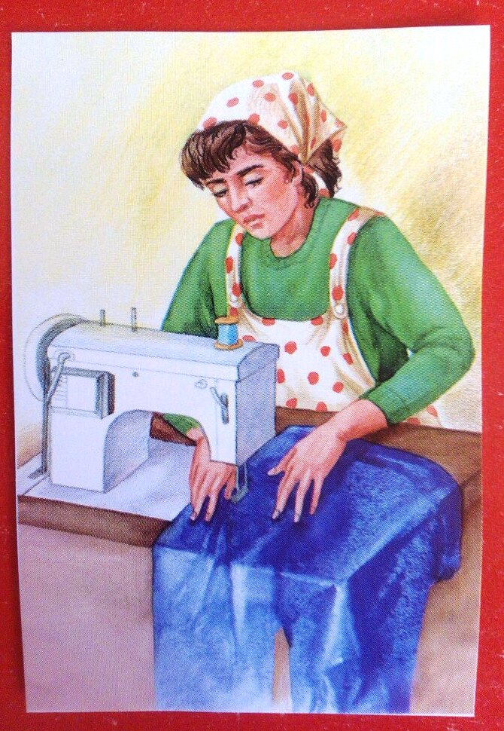
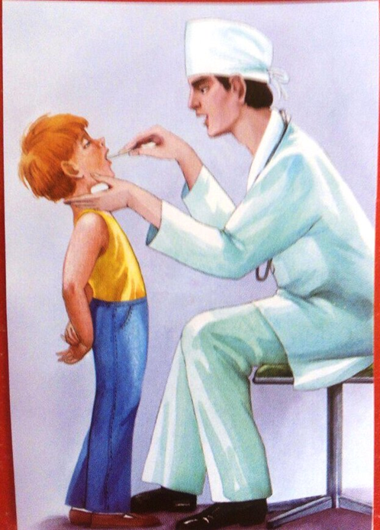

Slide 11
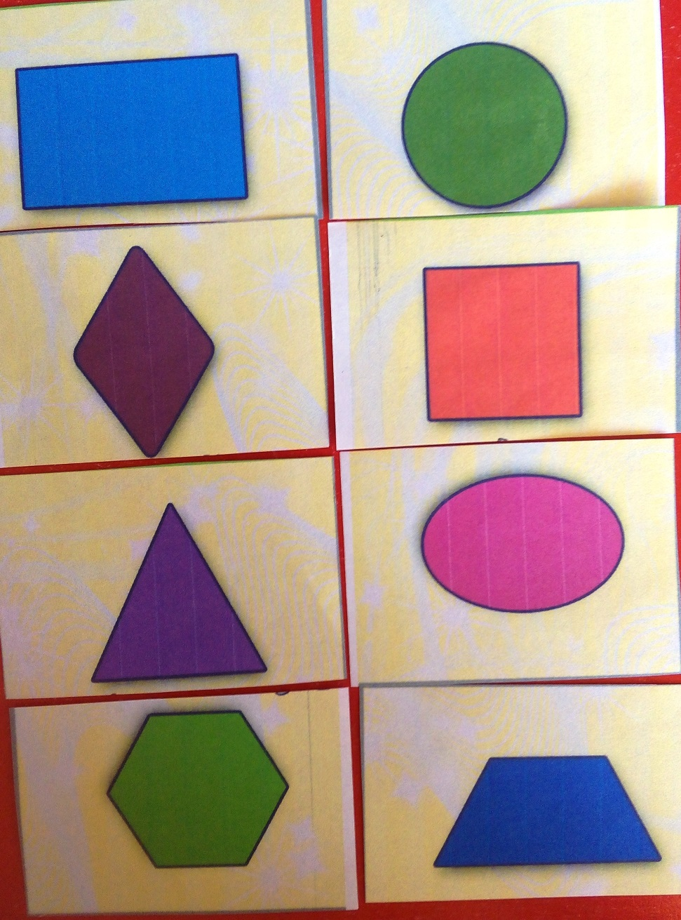
КАКОГО ЦВЕТА ФИГУРА?

Slide 12
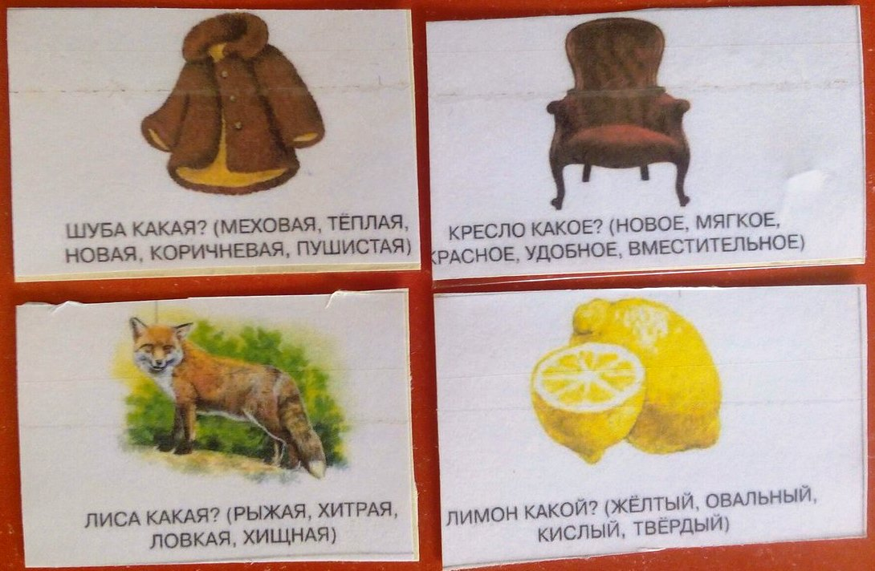
КАКОЙ? КАКАЯ? КАКОЕ?

Slide 13
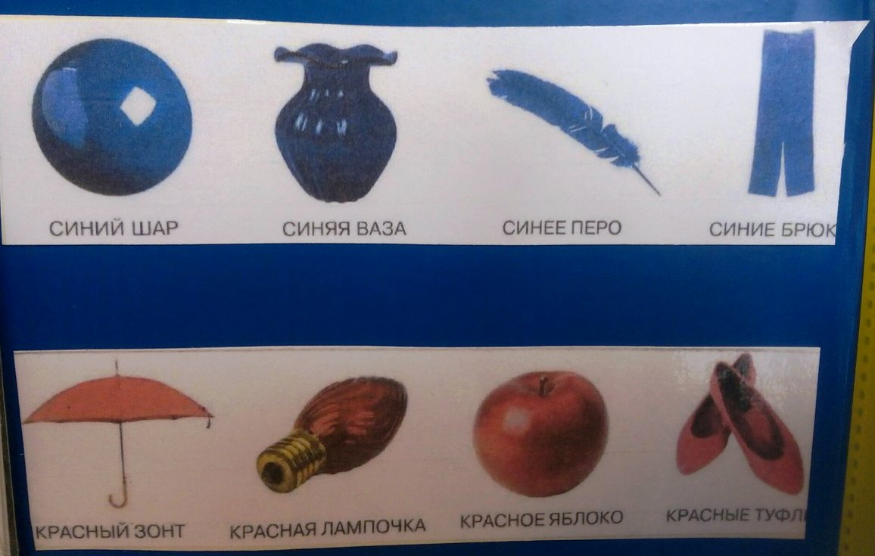

Slide 14
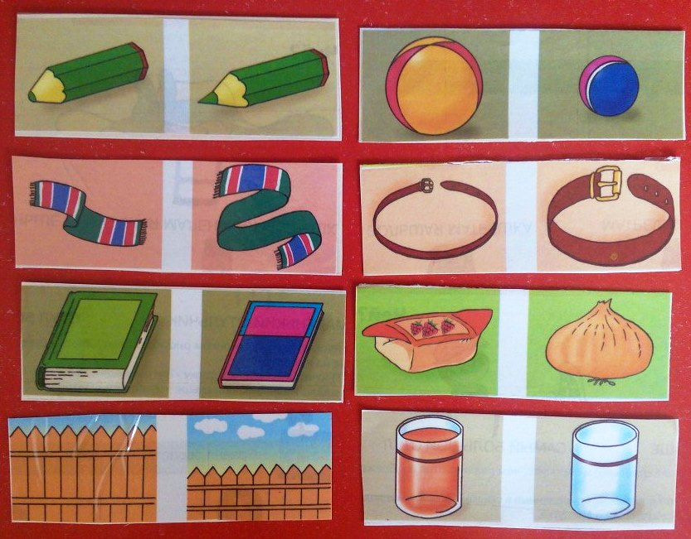
МОЙ СЛОВАРИК (АНТОНИМЫ)

Slide 15
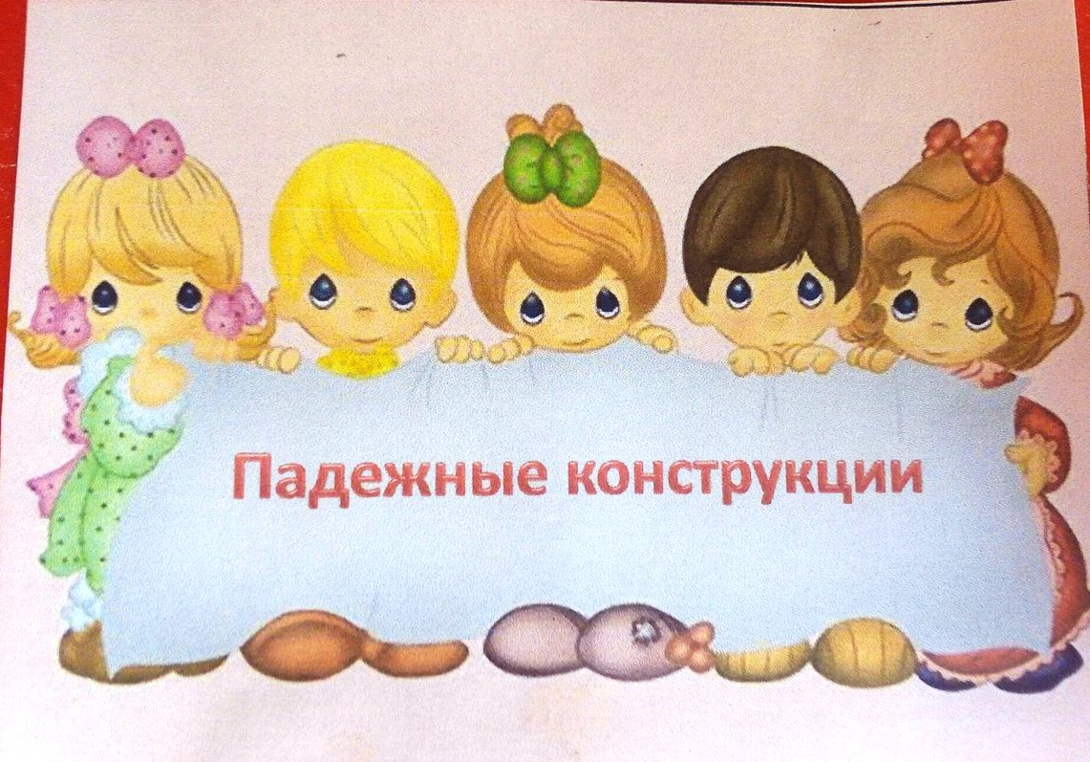
ГРАММАТИЧЕСКИЙ СТРОЙ РЕЧИ

Slide 16
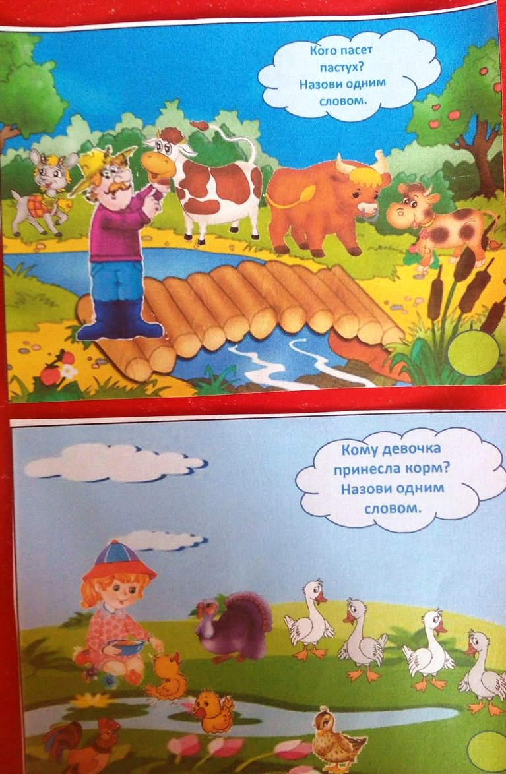
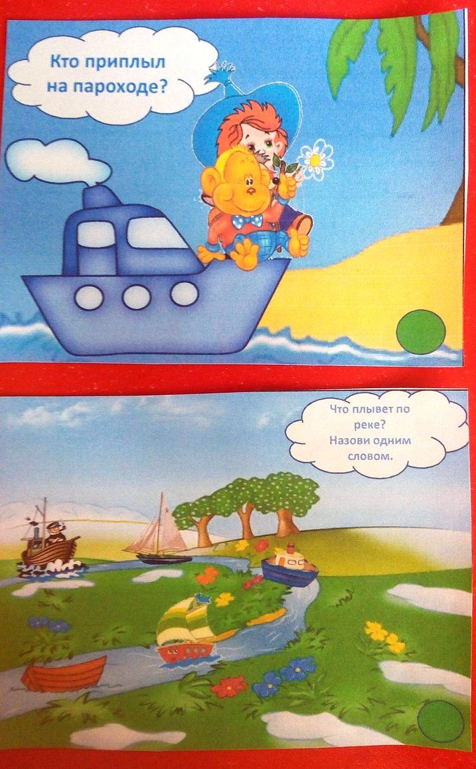
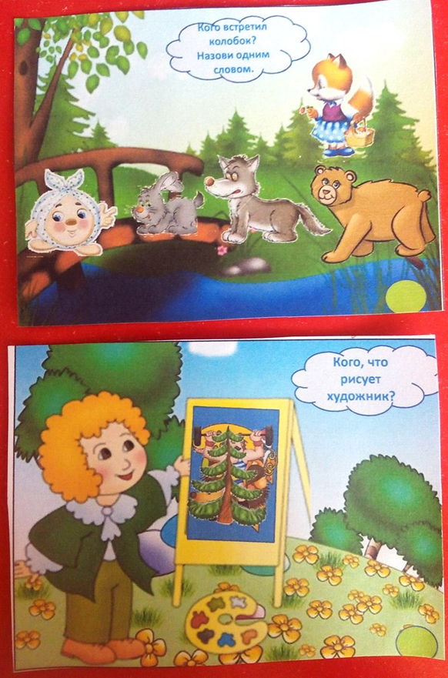

Slide 17
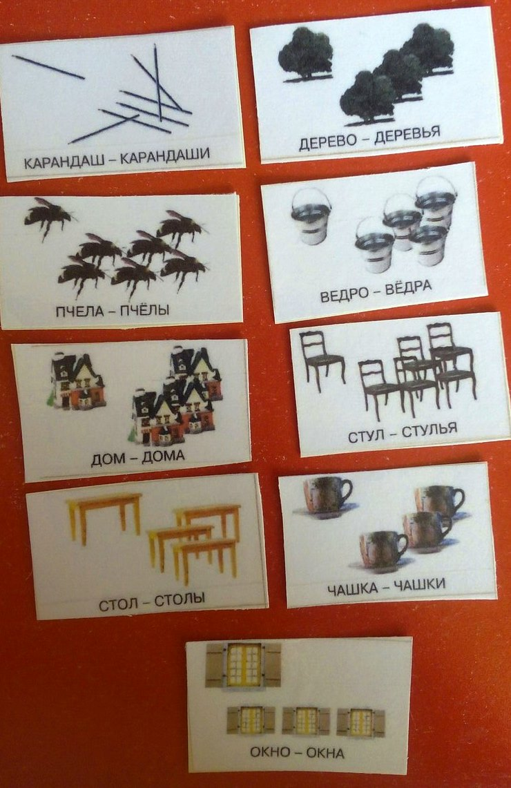
ОДИН-МНОГО

Slide 18
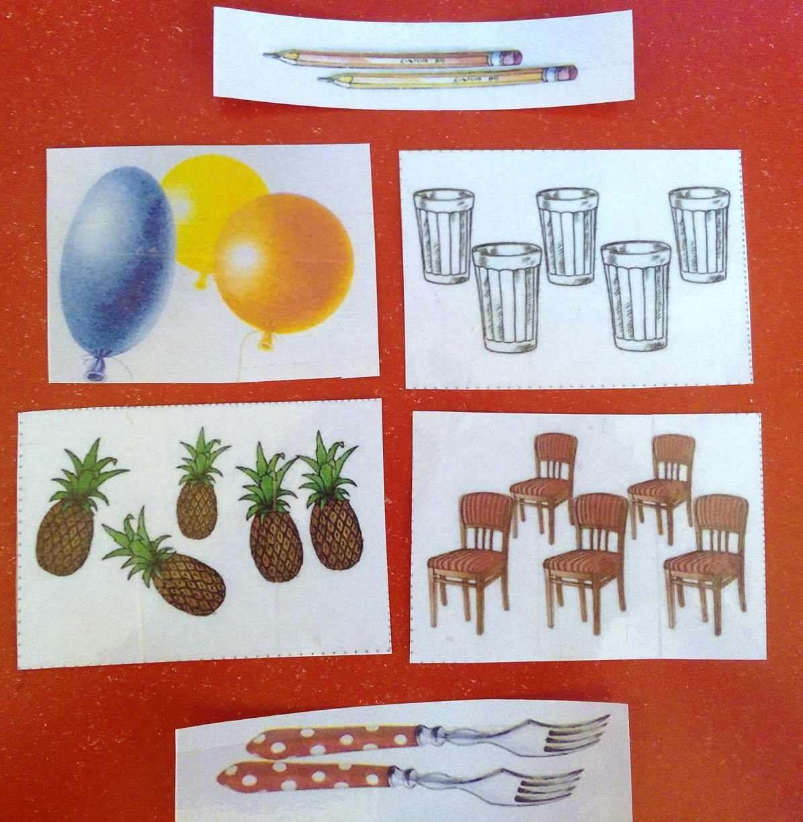
МНОЖЕСТВЕННОЕ ЧИСЛО СУЩЕСТВИТЕЛЬНЫХ

Slide 19
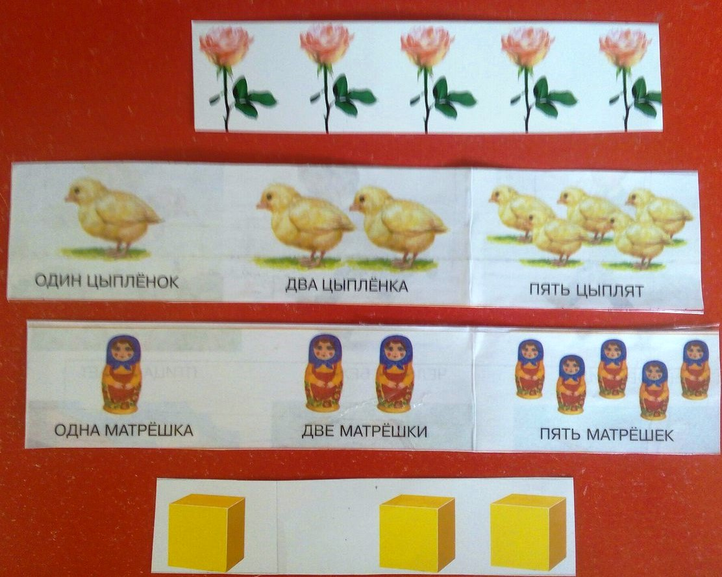
СОГЛАСОВАНИЕ СУЩЕСТВИТЕЛЬНЫХ
С ЧИСЛИТЕЛЬНЫМИ

Slide 20
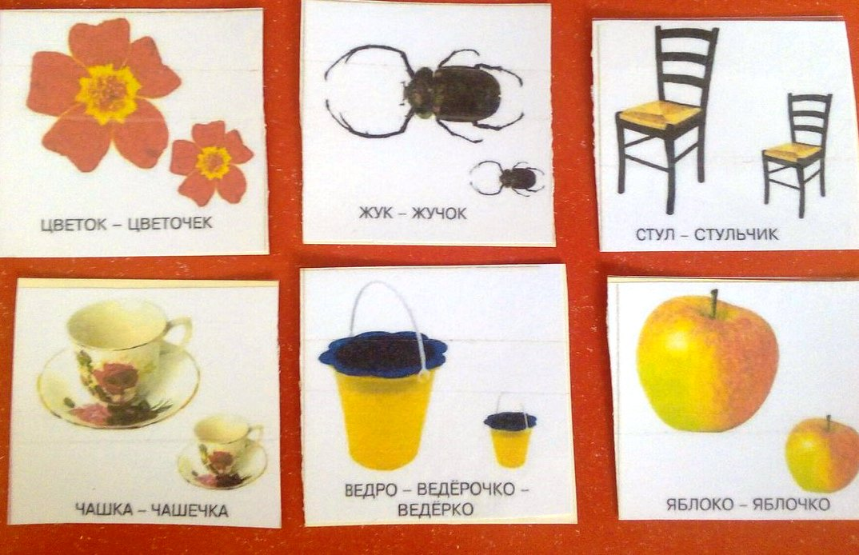
НАЗОВИ ЛАСКОВО

Slide 21
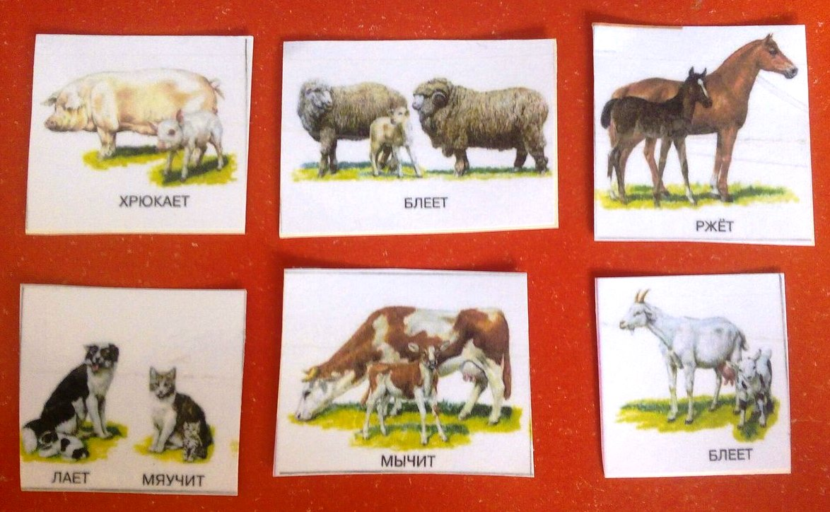
ЧЕЙ ДЕТЕНЫШ?

Slide 22
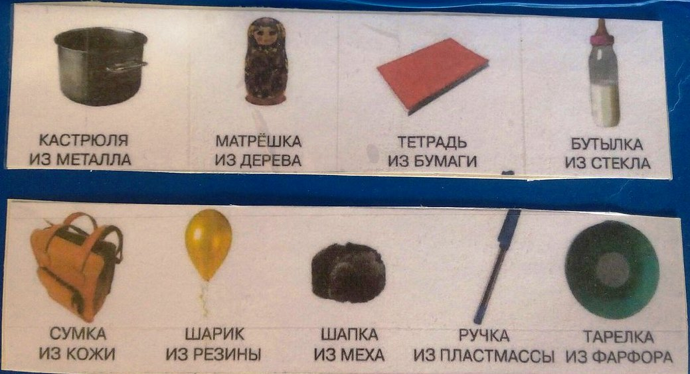
ОТНОСИТЕЛЬНЫЕ ПРИЛАГАТЕЛЬНЫЕ

Slide 23
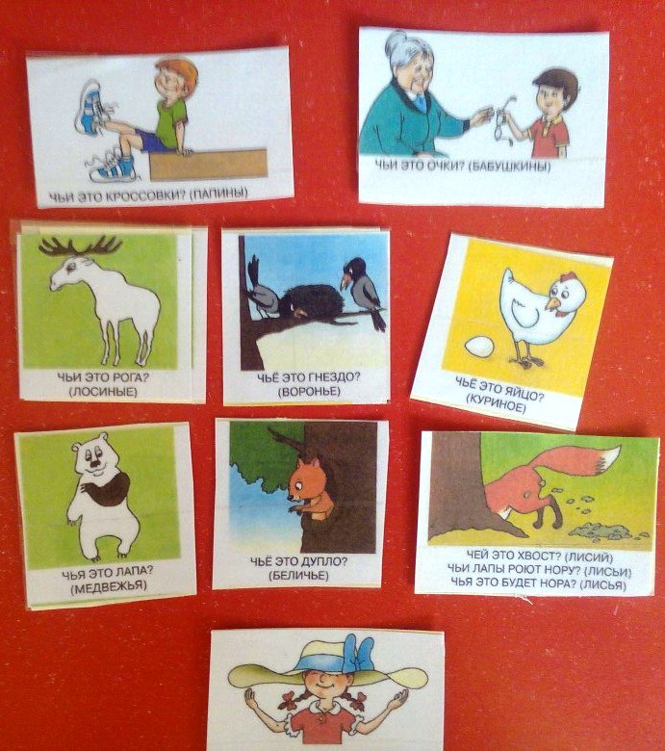
ПРИТЯЖАТЕЛЬНЫЕ ПРИЛАГАТЕЛЬНЫЕ

Slide 24
СВЯЗНАЯ РЕЧЬ

Slide 25
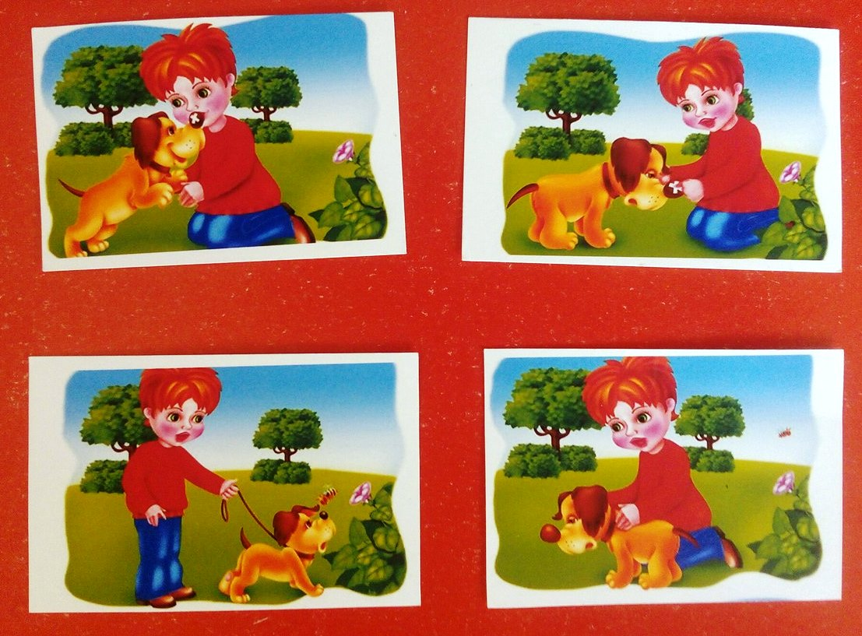
СОСТАВЛЕНИЕ РАССКАЗА ПО СЕРИИ КАРТИН

Slide 26
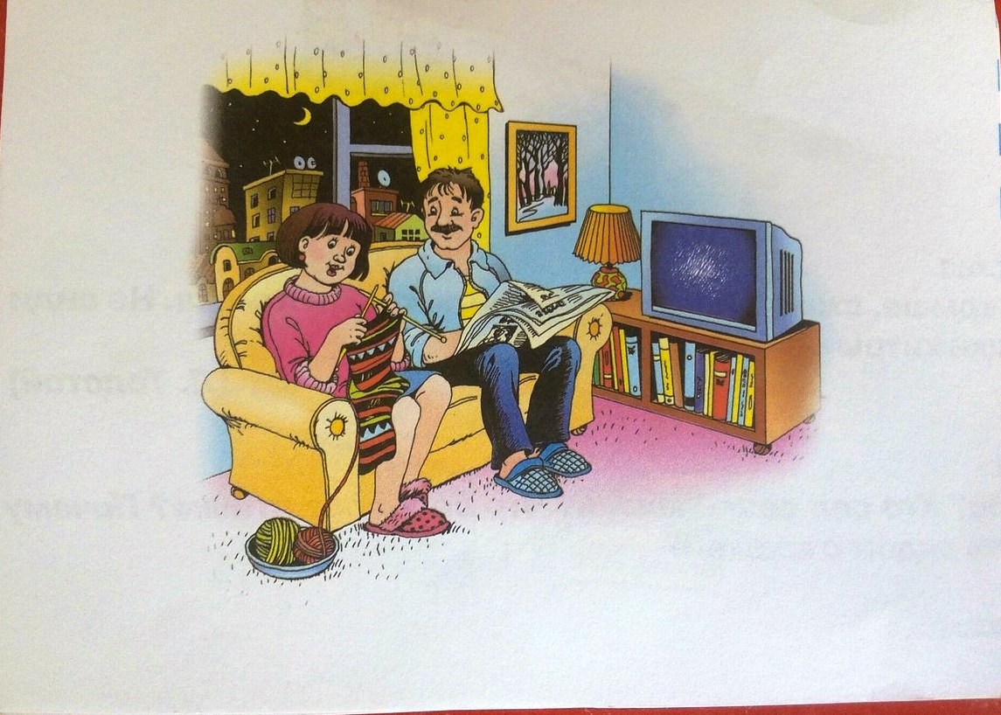
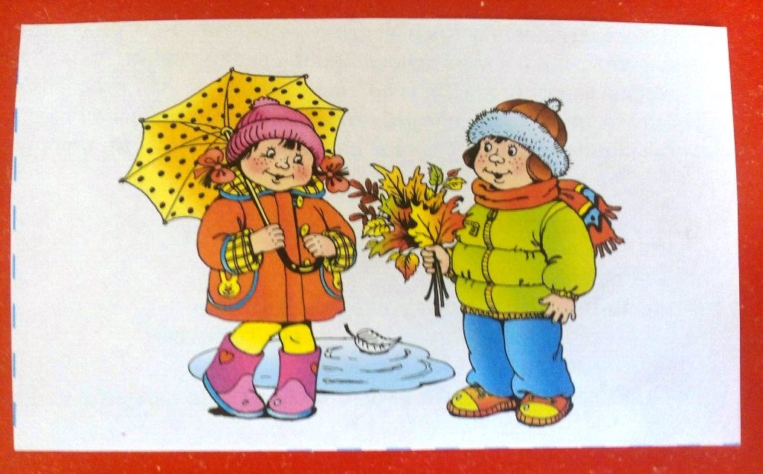
СОСТАВЛЕНИЕ РАССКАЗА ПО СЮЖЕТНОЙ КАРТИНЕ

Slide 27
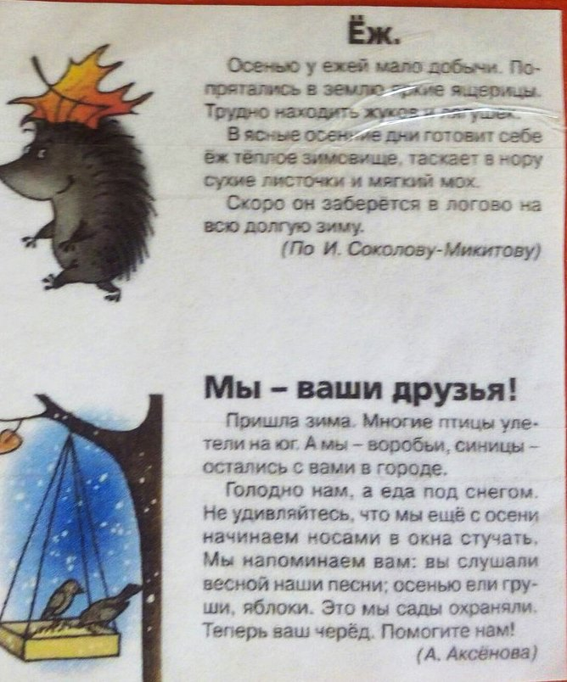
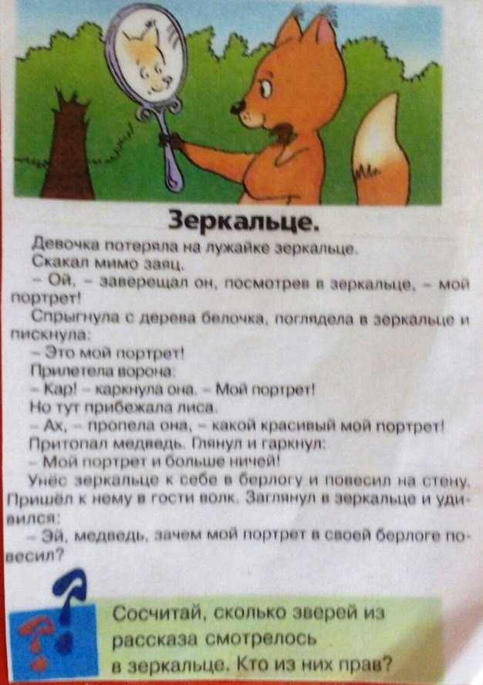
ПЕРЕСКАЗ

Slide 28
ГОТОВЫЙ
ВИД ЛЭПБУКА

Slide 29
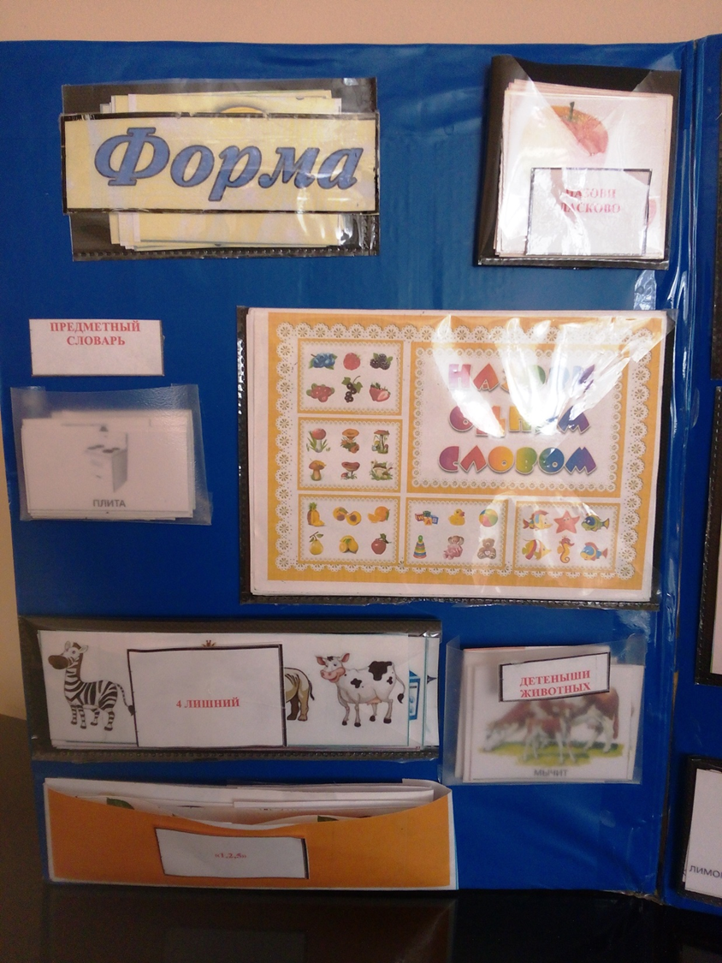
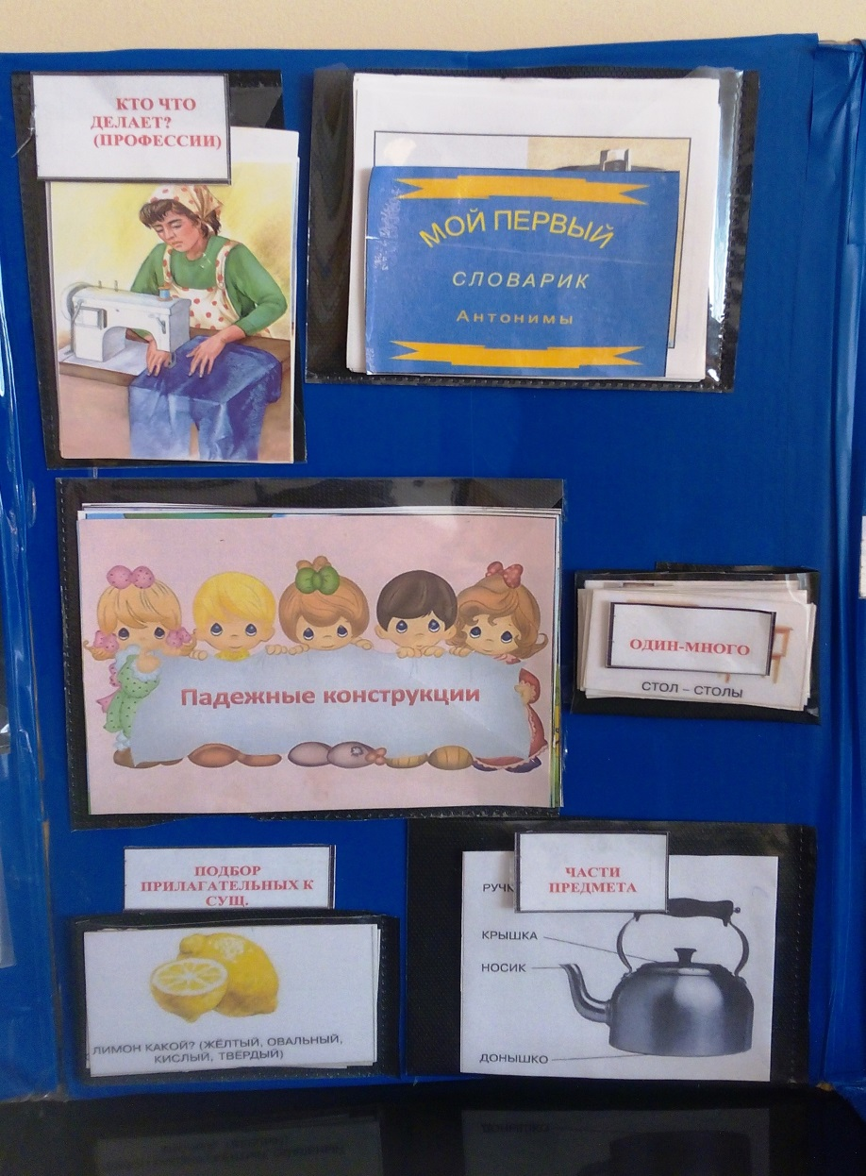

Slide 30
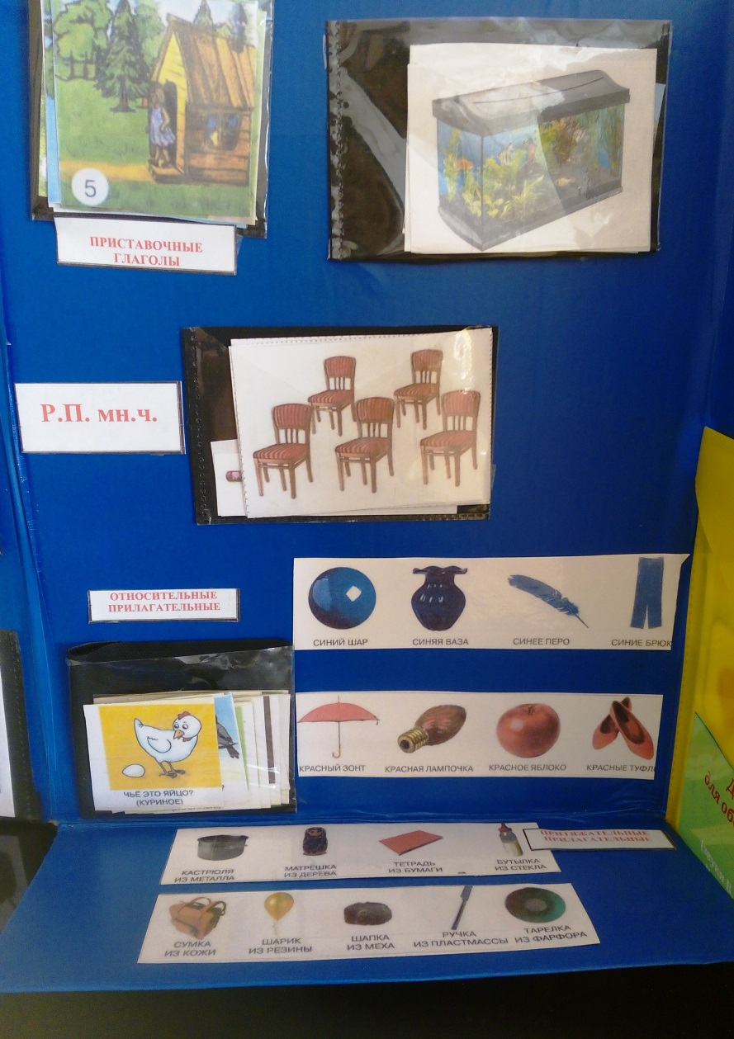
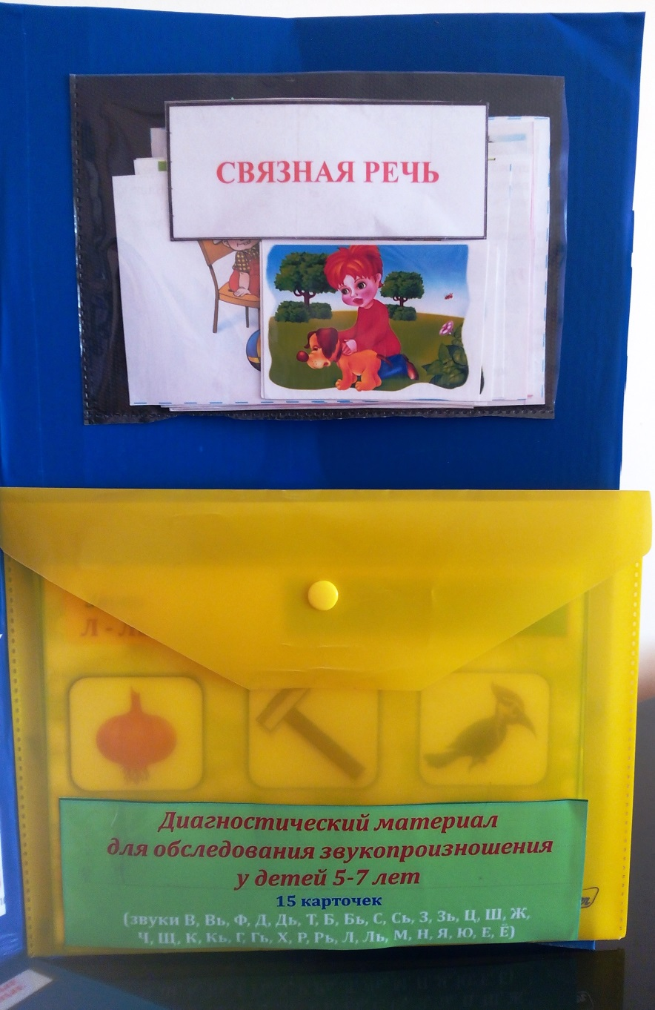

Slide 31
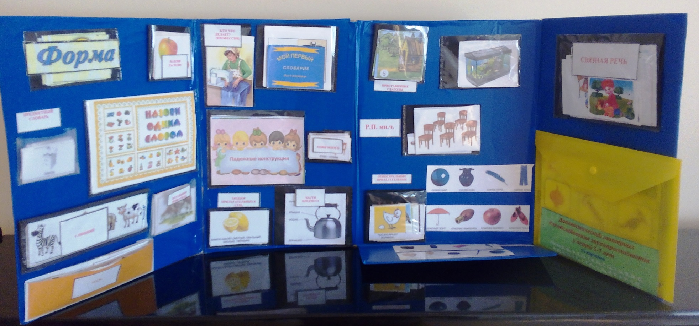

Slide 32
СПАСИБО ЗА ВНИМАНИЕ!

